Slide 1

Persönlichkeiten Österreichs
Tematická oblast | Německý jazyk - reálie německy mluvících zemí
Datum vytvoření | 26. 2. 2013
Ročník | 4. ročník čtyřletého a 8. ročník osmiletého G
Stručný obsah | Základní informace o významných osobnostech Rakouska
Způsob využití | Doplnění a procvičení učiva semináře z německého jazyka
Autor | Mgr. Hana Davidová Kubinová
Kód | VY_22_INOVACE_04_NKUB15
Gymnázium a Jazyková škola s právem státní jazykové zkoušky Zlín

Slide 2
Persönlichkeiten der Literatur
Auf dem Gebiet der Literatur sind vor allem diese Namen berühmt:
Walther von der Vogelweide (um 1170 - um 1230) - Lyriker, Vertreter der höfischen Kultur
Hugo von Hofmannsthal (1876 – 1922) – Gedichter, Dramatiker, schrieb v. a. Libretti und arbeitete mit dem Komponisten Johann Strauss zusammen

Slide 3
Persönlichkeiten der Literatur
Die Entwicklung der österreichischen Literatur beeinflussten die Vertreter der Prager deutschen Literatur:
Franz Werfel (1890 – 1945) Dichter, Schriftsteller, Dramatiker und Publizist
Rainer Maria Rilke (1875 – 1926) Lyriker, Prosaiker und Textübersetzer
Max Brod (1884 – 1968) Romanautor, Musikkritiker und Textübersetzer
Gustav Meyring (1868 – 1932) Schriftsteller

Slide 4
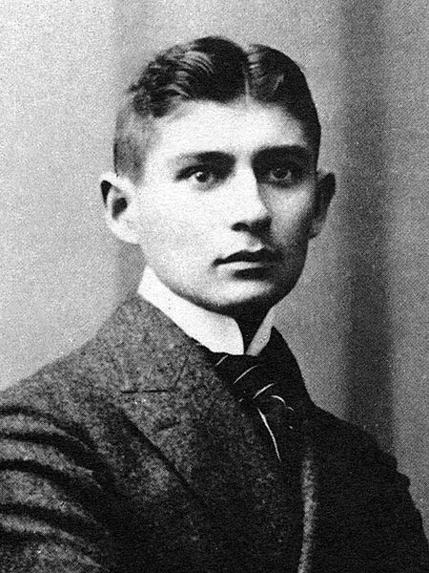
Persönlichkeiten der Literatur
Franz Kafka (1883 – 1924) bekannt v. a. mit seinen Erzählungen „Das Urteil“, „Die Verwandlung“, „In der Strafkolonie“ und mit seinen Romanen „Amerika“, „Der Prozess“ und „Das Schloss“.
Obr. 1

Slide 5
Persönlichkeiten der Literatur
Die Kriegsthematik und der Niedergang der Monarchie verarbeiteten in ihren Werken diese humanistisch orientierten Autoren:
Joseph Roth (1894 – 1939) der Roman „Radetzkymarsch“
Robert Musil (1880 – 1942) der Roman „Der Mann ohne Eigenschaften“
Stefan Zweig (1881 – 1942) der Roman „Ungeduld des Herzens“ und die Biographien „Romain Rolland“, „Marie Antoinette“

Slide 6
Persönlichkeiten der Literatur
Nach dem Jahre 1945 entstand in Österreich reiche und vielfältige Literatur.
Von allen Autoren sind v. a. diese Namen bekannt:
Ingeborg Bachmann (1926 – 1973) Schriftstellerin, Dichterin und Hörspielautorin
Ilse Eichinger (1929) Schriftstellerin, Dichterin und Hörspielautorin
Peter Handke (1942) Dramatiker

Slide 7
Persönlichkeiten der Musik
Österreich wird als Land der Musik bezeichnet.
Vor allem in Wien und in Salzburg lebten und wirkten viele große Komponisten:
Joseph Haydn (1732 – 1809)
Ludwig van Beethoven (1770 – 1827) einzige Oper „Fidelio“, seine „9. Sinfonie“ (Ode an die Freude) wurde zur europäischen Hymne

Slide 8
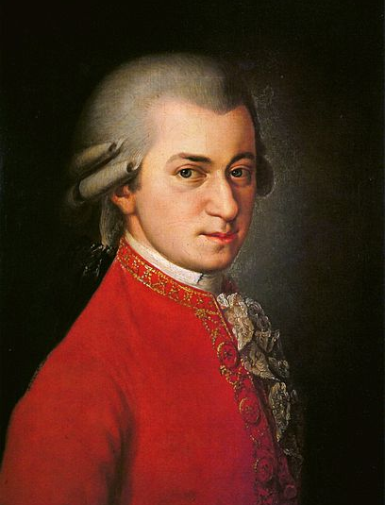
Persönlichkeiten der Musik
Wolfgang Amadeus Mozart (1756 – 1791) die Opern „Die Hochzeit des Figaro“, „Don Giovanni“, „Die Zauberflöte“, weiter Sonaten, Instrumentalkonzerte, Messen, Lieder, Sinfonien und Kompositionen „Ave verum“, „Eine kleine Nachtmusik“ und „Requiem“.
Obr. 2

Slide 9
Persönlichkeiten der Musik
Gustav Mahler (1860 – 1911) bekannter Dirigent und Sinfoniker der Moderne
Johann Strauss (1825 – 1899) die Operetten „Der Zigeunerbaron“, „Wiener Blut“ und „Fledermaus“, seine bekanntesten Walzer „An der schönen blauen Donau“ und „Kaiserwalzer“

Slide 10
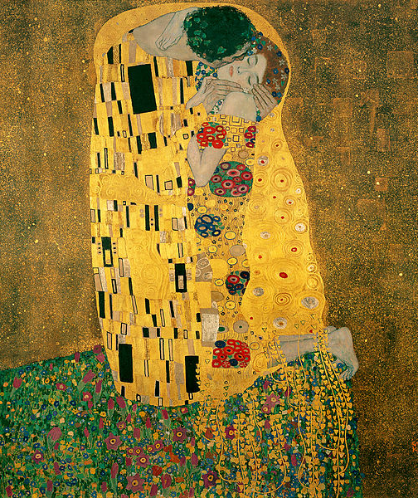
Persönlichkeiten der Kunst
Gustav Klimt (1862 – 1918) Maler und Hauptvertreter der Sezession
Oskar Kokoschka (1886 – 1980) Maler und Schriftsteller, Vertreter des Expressionismus
Alfred Kubin (1877 – 1959) Graphiker und Illustrator
Obr. 3

Slide 11
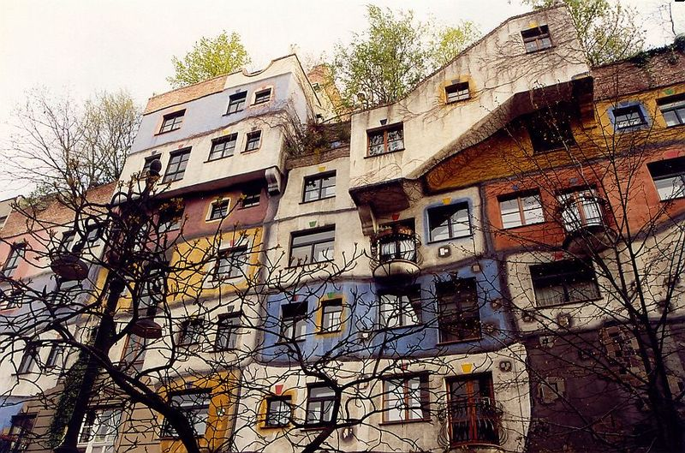
Andere Persönlichkeiten
Friedensreich Hundertwasser (1928 – 2000) Maler und Architekt, Vertreter der abstrakt-dekorativen Kunst (Hundertwasserhaus in Wien)
Obr. 4

Slide 12
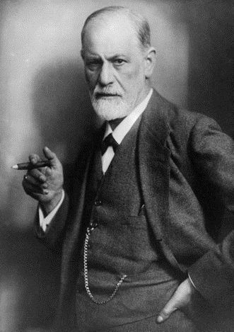
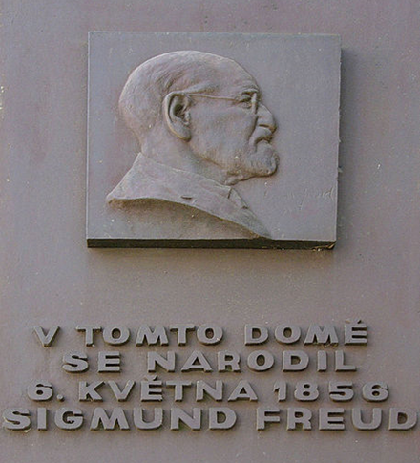
Andere Persönlichkeiten
Sigmund Freud (1856 – 1939) Begründer der modernen Psychoanalyse
Obr. 6
Obr. 5

Slide 13
Aufgaben und Lösungen:
Wie heißt der Repräsentant der höfischen Kultur?
Der Vertreter der höfischen Kultur ist Walther von der Vogelweide.
Welche Vertreter der Prager deutschen Literatur beeinflussten die österreichische Literatur?
Franz Werfel, Rainer Maria Rilke, Max Brod, Gustav Meyring, Franz Kafka

Slide 14
Aufgaben und Lösungen:
Nenne die humanistisch orientierten Autoren, die die Kriegsthematik und der Niedergang der Monarchie in ihren Werken verarbeiteten.
Joseph Roth, Robert Musil, Stefan Zweig
Welche Autoren schufen auf dem Gebiet der Literatur nach dem Jahre 1945?
Ingeborg Bachmann, Ilse Eichinger, Peter Handke

Slide 15
Aufgaben und Lösungen:
Nenne die bekanntesten großen Komponisten, bzw. ihre Werke.
Joseph Haydn
Ludwig van Beethoven - einzige Oper „Fidelio“, seine „9. Sinfonie“ (Ode an die Freude) wurde zur europäischen Hymne

Slide 16
Aufgaben und Lösungen:
Wolfgang Amadeus Mozart - die Opern „Die Hochzeit des Figaro“, „Don Giovanni“, „Die Zauberflöte“, weiter Sonaten, Instrumentalkonzerte, Messen, Lieder, Sinfonien und Kompositionen „Ave verum“, „Eine kleine Nachtmusik“ und „Requiem“
Gustav Mahler
Johann Strauss - die Operetten „Der Zigeunerbaron“, „Wiener Blut“ und „Fledermaus“, seine bekanntesten Walzer „An der schönen blauen Donau“ und „Kaiserwalzer“

Slide 17
Aufgaben und Lösungen:
Kannst du einige österreichische Maler nennen?
Gustav Klimt, Oskar Kokoschka, Alfred Kubin
Wie heißt der Vertreter der abstrakt - dekorativen Kunst?
Friedensreich Hundertwasser
Wie heißt der Begründer der Psychoanalyse?
Sigmund Freud

Slide 18
Informační zdroje
HOMOLKOVÁ, Božena. Reálie německy mluvících zemí. Plzeň: Fraus, 1997, ISBN 80-7238-329-9.
JUSTOVÁ, Hana. Deutschsprachige Länder. Havlíčkův Brod: Fragment, 1992, ISBN 80-901070-3-6.
Obr. 1: JACOBI, Sigismund. http://cs.wikipedia.org [online]. [cit. 26.2.2013]. Dostupný na WWW: http://cs.wikipedia.org/wiki/Soubor:Kafka_portrait.jpg
Obr. 2: KRAFT, Barbara. http://cs.wikipedia.org [online]. [cit. 26. 2. 2013]. Dostupný na WWW: http://cs.wikipedia.org/wiki/Soubor:Wolfgang-amadeus-mozart_1.jpg
Obr. 3: KLIMT, Gustav. http://cs.wikipedia.org [online]. [cit. 26.2.2013]. Dostupný na WWW: http://cs.wikipedia.org/wiki/Soubor:Gustav_Klimt_016.jpg
Obr. 4: BARABASZ, Andrzej. http://cs.wikipedia.org [online]. [cit. 26. 2. 2013]. Dostupný na WWW: http://cs.wikipedia.org/wiki/Soubor:Hundertwasserhaus_3.jpg
Obr. 5: HALBERSTADT, Max. http://cs.wikipedia.org [online]. [cit. 26.2.2013]. Dostupný na WWW: http://cs.wikipedia.org/wiki/Soubor:Sigmund_Freud_LIFE.jpg

Slide 19
Informační zdroje
Obr. 6: MAŇAS, Michal. http://cs.wikipedia.org [online]. [cit. 26.2.2013]. Dostupný na WWW: http://cs.wikipedia.org/wiki/Soubor:Sigmund_Freud_memorial_plaque.jpg

